Slide 1
Проект на тему: "Богатства, отданные людям"
Работу выполнили:
ученики 3 класса
МОУ гимназии №1

Slide 2
Цель работы: - найти информацию о людях, наделённых богатым внутренним миром и отдающих эти богатства другим; - познакомить одноклассников с интересными людьми, которые богаты внутренним миром.

Slide 3
"Богатства, отданные людям"
Тип проекта: информационно-исследовательский, индивидуальная работа.
Время: краткосрочный.
Результат проекта (продукт):
журнал о людях, наделённых богатым внутренним миром.

Slide 4
"Богатства, отданные людям"
Этапы работы над проектом
1этап. Подготовительный. Сообщение цели и задач проекта.
2 этап. Планирование и организация деятельности.
Обсуждение названия проекта. Планирование работы. Сбор материала. Оформление работы.
3 этап. Практический. Выполнение запланированной работы; внесение изменений.
4 этап. Презентационный . Представление и защита работ.
5 этап Рефлексивный. Анализ результатов работы над проектом каждого члена группы.

Slide 5
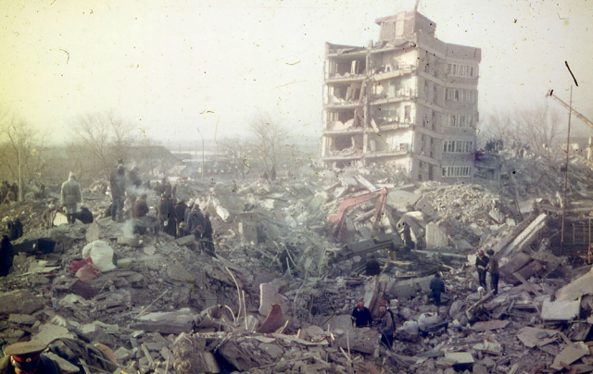
В 1988 году, после землетрясения в Спитаке, доктор Рошаль приступил к созданию Всемирной ассоциации неотложной помощи и медицины катастроф. Он возглавил группу врачей, работавших на месте землетрясения в Армении, а также в районе военных действий на Ближнем Востоке и в Югославии. В 1990 году Рошаль стал председателем Международного комитета помощи детям при катастрофах и войнах . Тогда же он возглавил Международный благотворительный фонд помощи детям при катастрофах и войнах.

Slide 6
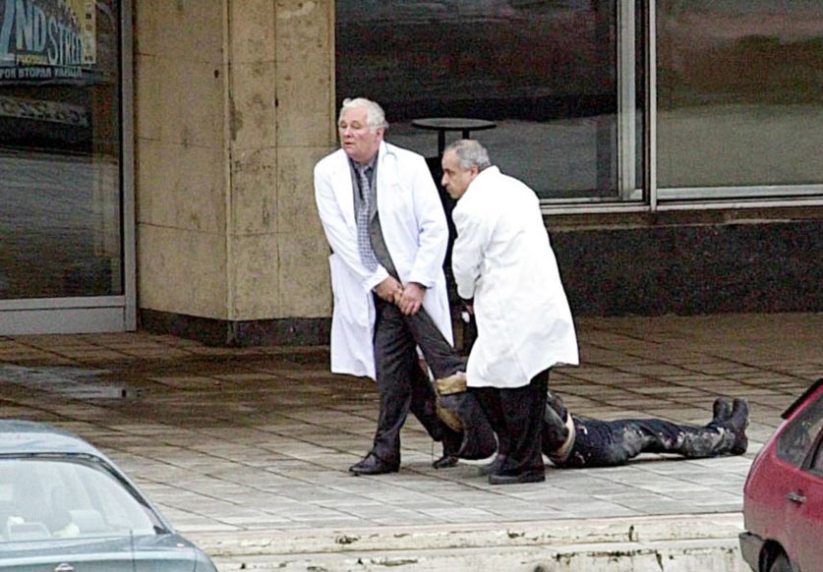
В 1998 году Рошаль дважды отправлялся в Афганистан для оказания помощи детям, пострадавшим в результате землетрясения. В октябре 2002 года Рошаль участвовал в переговорах с террористами, захватившими здание Театрального центра на Дубровке. Благодаря участию Рошаля из здания были выведены 8 детей, а заложникам были переданы вода и медикаменты.

Slide 7
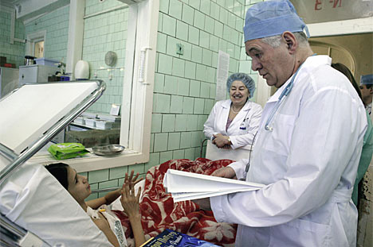
В ходе работы над проектом мы узнали биографии многих людей, отдавших свои силы на благо человечества.

